Slide 1
TIẾNG VIỆT 1
Tập 1
Tuần 8
Kể chuyện: Ba chú lợn con

Slide 2
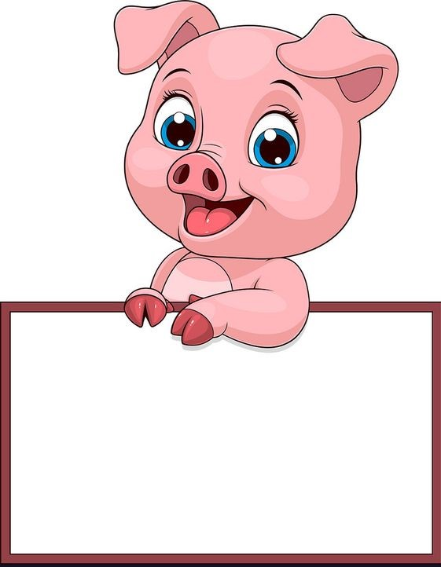
KHỞI ĐỘNG

Slide 3
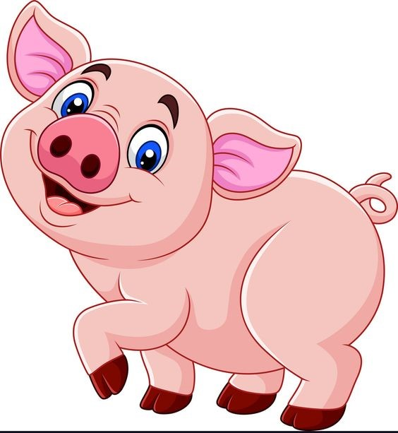
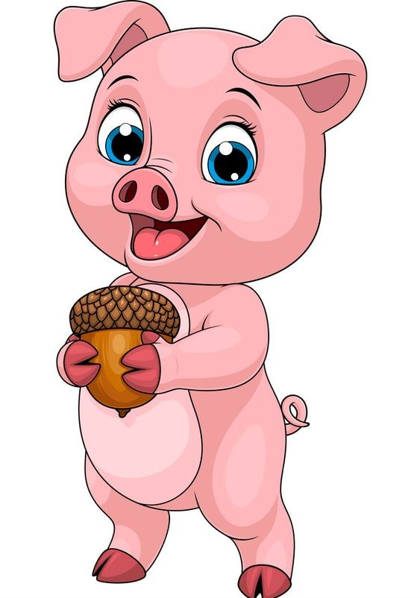
NGHE KỂ CHUYỆN

Slide 10
THƯ GIÃN

Slide 11
TRÒ CHƠI: GIẢI CỨU THÚ CƯNG
Bước 1: Click số, hiện câu hỏi , hs trả lời câu hỏi
Bước 2: Hs trả lời đúng , click mũi tên quay về , click hàng rào để thả động vật.

Slide 12
GIẢI CỨU
THÚ CƯNG

Slide 13
Các chú cún đã bị bắt cóc và bị nhốt
trong những chiếc chuồng. Trong lúc kẻ xấu đang say ngủ, hãy cố gắng bị trả lời đúng
các câu hỏi và giúp các chú cún trốn thoát.

Slide 14
Tiếp theo
1
2
4
6
5
3

Slide 21
Nghe kể lại

Slide 23
Hoc10 chúc các em học tốt!

